Slide 1
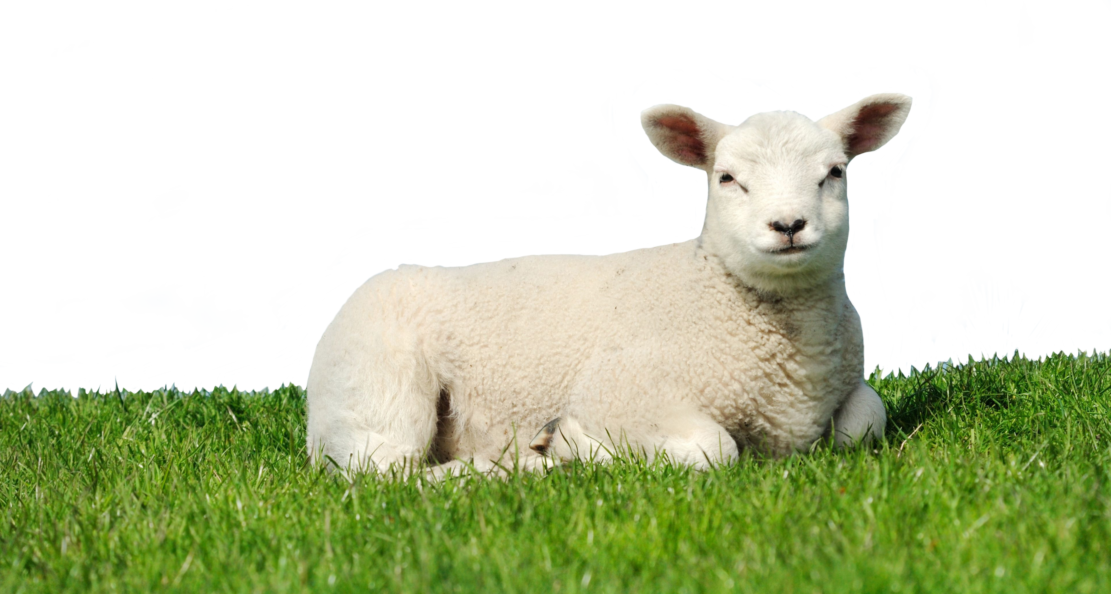
Lección 8
CRISTO MURIÓ Y RESUCITÓ
Mateo 27.39-40, 45-46, 50-51,54; 28.1-10
«Jesús les salió al encuentro, diciendo: ¡Salve! Y ellas, acercándose, abrazaron sus pies y le adoraron».
Mateo 28.9

Slide 2
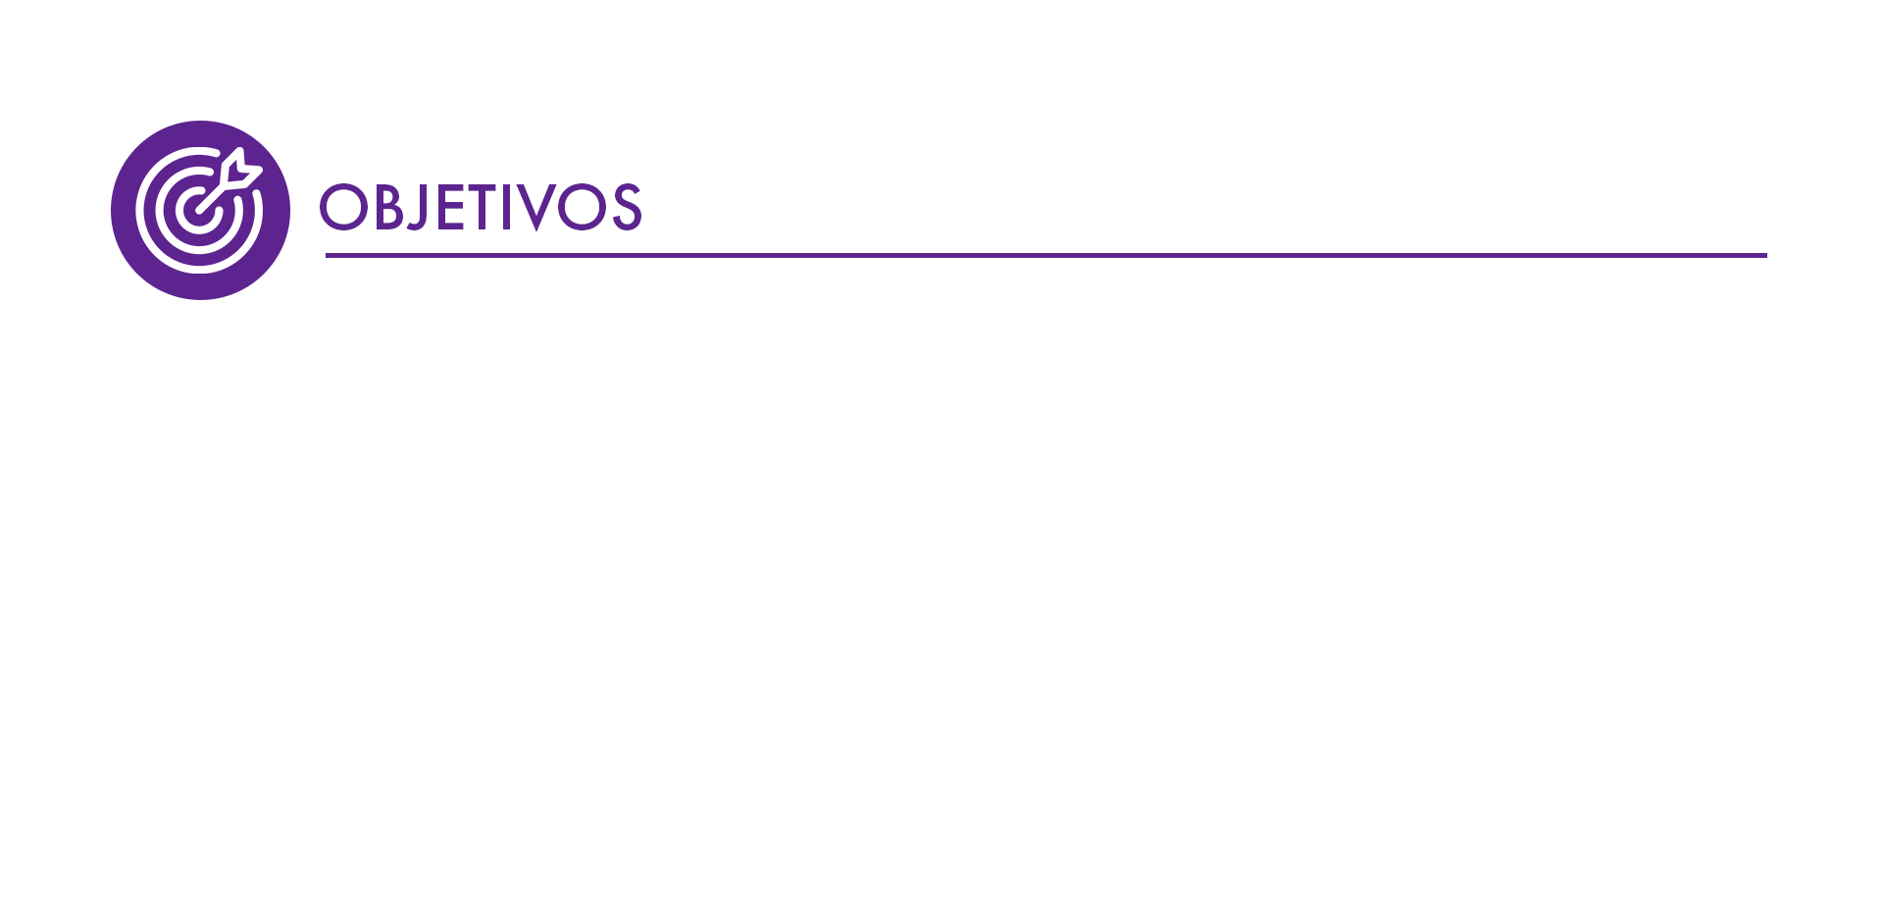
Analizar el evento divino de la resurrección de Cristo en la perspectiva de su importancia para la salvación.
Reflexionar sobre la respuesta de los que, en principio, fueron testigos de la resurrección.
Ponderar sobre el significado que tiene hoy la resurrección de Cristo.

Slide 3
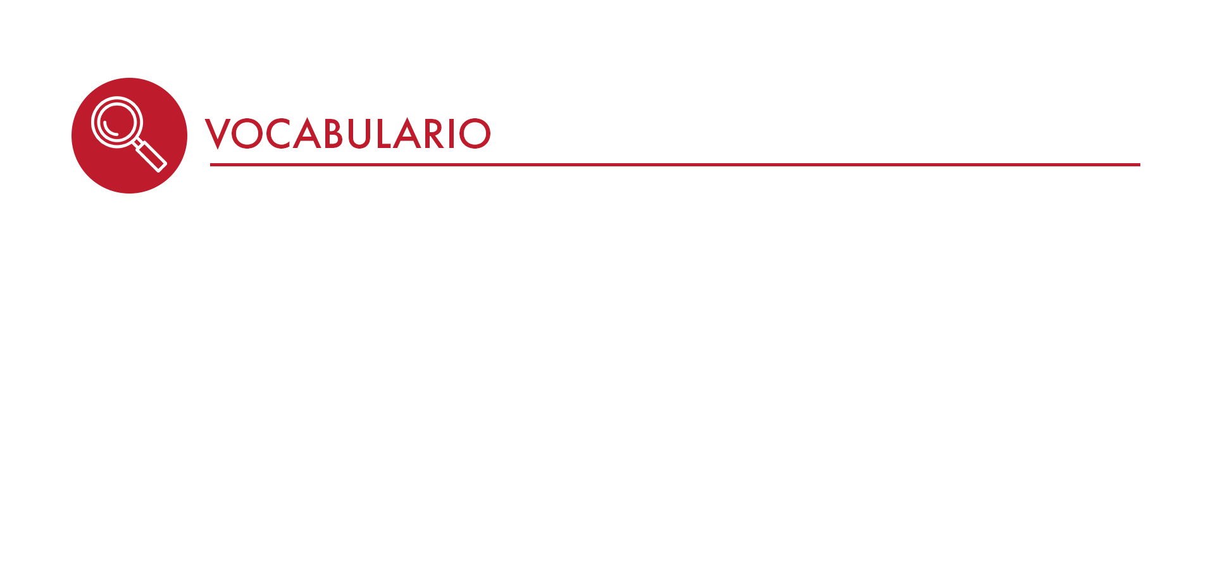
Envergadura: Importancia, algo trascendental.
Revelación: Que Dios se manifiesta o se da a conocer. Puede significar el contenido de la fe y cómo lo recibimos.
Canonicidad: Se le relaciona con los libros que fueron aceptados por la Iglesia como inspirados por Dios.
Expiación: La muerte, adscrita a Cristo por el perdón de nuestros pecados en la cruz del Calvario.

Slide 4
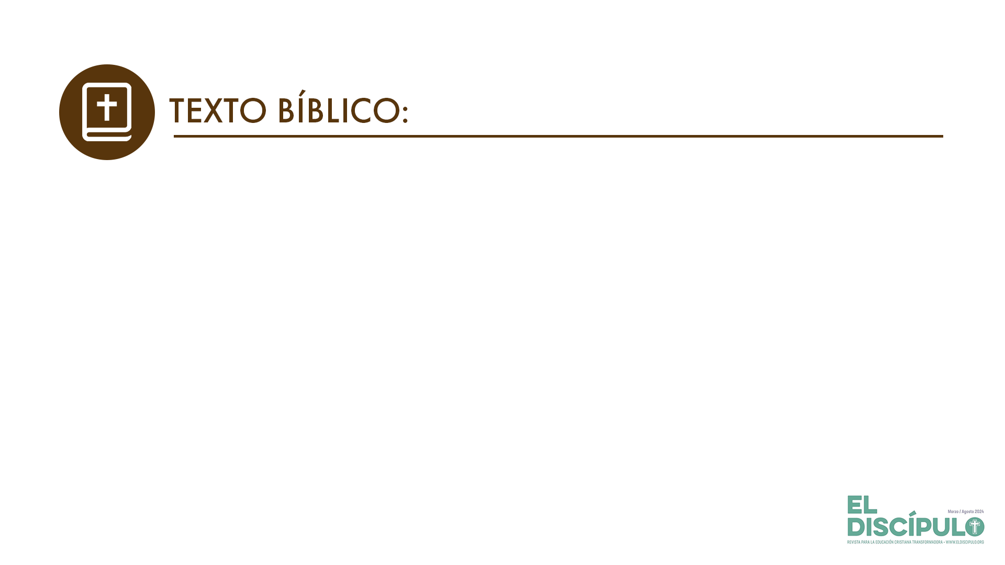
Mateo 27.39-40
RVR
39 Los que pasaban lo insultaban meneando la cabeza
40 y diciendo: «Tú, el que derribas el Templo y en tres días lo reedificas, sálvate a ti mismo. Si eres Hijo de Dios, desciende de la cruz.»
VP
39 Los que pasaban lo insultaban, meneando la cabeza
40 y diciendo: —¡Tú ibas a derribar el templo y a reconstruirlo en tres días! ¡Si eres Hijo de Dios, sálvate a ti mismo y bájate de la cruz!

Slide 5
Mateo 27.45-46
RVR
45 Desde la hora sexta hubo tinieblas sobre toda la tierra hasta la hora novena.
46 Cerca de la hora novena, Jesús clamó a gran voz, diciendo: «Elí, Elí, ¿lama sabactani?» (que significa: «Dios mío, Dios mío, ¿por qué me has desamparado?»).
VP
45 Desde el mediodía y hasta las tres de la tarde, toda la tierra quedó en oscuridad.
46 A esa misma hora, Jesús gritó con fuerza: «Elí, Elí, ¿lemá sabactani?» (es decir: «Dios mío, Dios mío, ¿por qué me has abandonado?»)

Slide 6
Mateo 27.50-51
RVR
50 Pero Jesús, habiendo otra vez clamado a gran voz, entregó el espíritu.
51 Entonces el velo del Templo se rasgó en dos, de arriba abajo; la tierra tembló, las rocas se partieron,
VP
50 Jesús dio otra vez un fuerte grito, y murió.
51 En aquel momento el velo del templo se rasgó en dos, de arriba abajo. La tierra tembló, las rocas se partieron

Slide 7
Mateo 27.54
VP
54 Cuando el capitán y los que estaban con él vigilando a Jesús vieron el terremoto y todo lo que estaba pasando, se llenaron de miedo y dijeron: —¡De veras este hombre era Hijo de Dios!
RVR
54 El centurión y los que estaban con él custodiando a Jesús, al ver el terremoto y las cosas que habían sido hechas, llenos de miedo dijeron: «Verdaderamente éste era Hijo de Dios».

Slide 8
Mateo 28.1-2
RVR
1 Pasado el sábado, al amanecer del primer día de la semana, fueron María Magdalena y la otra María a ver el sepulcro.
2 De pronto hubo un gran terremoto, porque un ángel del Señor descendió del cielo y, acercándose, removió la piedra y se sentó sobre ella.
VP
1 Pasado el sábado, cuando al anochecer comenzaba el primer día de la semana, María Magdalena y la otra María fueron a ver el sepulcro.
2 De pronto hubo un fuerte temblor de tierra, porque un ángel del Señor bajó del cielo y, acercándose al sepulcro, quitó la piedra que lo tapaba y se sentó sobre ella.

Slide 9
Mateo 28.3-4
RVR
3 Su aspecto era como un relámpago, y su vestido blanco como la nieve.
4 De miedo de él, los guardas temblaron y se quedaron como muertos.
VP
3 El ángel brillaba como un relámpago, y su ropa era blanca como la nieve.
4 Al verlo, los soldados temblaron de miedo y quedaron como muertos.

Slide 10
Mateo 28.5-6
RVR
5 Pero el ángel dijo a las mujeres: «No temáis vosotras, porque yo sé que buscáis a Jesús, el que fue crucificado.
6 No está aquí, pues ha resucitado, como dijo. Venid, ved el lugar donde fue puesto el Señor.
VP
5 El ángel dijo a las mujeres: —No tengan miedo. Yo sé que están buscando a Jesús, el que fue crucificado.
6 No está aquí, sino que ha resucitado, como dijo. Vengan a ver el lugar donde lo pusieron.

Slide 11
Mateo 28.7-8
RVR
7 E id pronto y decid a sus discípulos que ha resucitado de los muertos y va delante de vosotros a Galilea; allí lo veréis. Ya os lo he dicho».
8 Entonces ellas, saliendo del sepulcro con temor y gran gozo, fueron corriendo a dar las nuevas a sus discípulos. Y mientras iban a dar las nuevas a los discípulos,
VP
7 Vayan pronto y digan a los discípulos: “Ha resucitado, y va a Galilea para reunirlos de nuevo; allí lo verán.” Esto es lo que yo tenía que decirles.
8 Las mujeres se fueron rápidamente del sepulcro, con miedo y mucha alegría a la vez, y corrieron a llevar la noticia a los discípulos.

Slide 12
Mateo 28.9-10
RVR
9 Jesús les salió al encuentro, diciendo: —¡Salve! Y ellas, acercándose, abrazaron sus pies y lo adoraron.
10 Entonces Jesús les dijo: —No temáis; id, dad las nuevas a mis hermanos, para que vayan a Galilea, y allí me verán.
VP
9 En eso, Jesús se presentó ante ellas y las saludó. Ellas se acercaron a Jesús y lo adoraron, abrazándole los pies,
10 y él les dijo: —No tengan miedo. Vayan a decir a mis hermanos que se dirijan a Galilea, y que allá me verán.

Slide 13
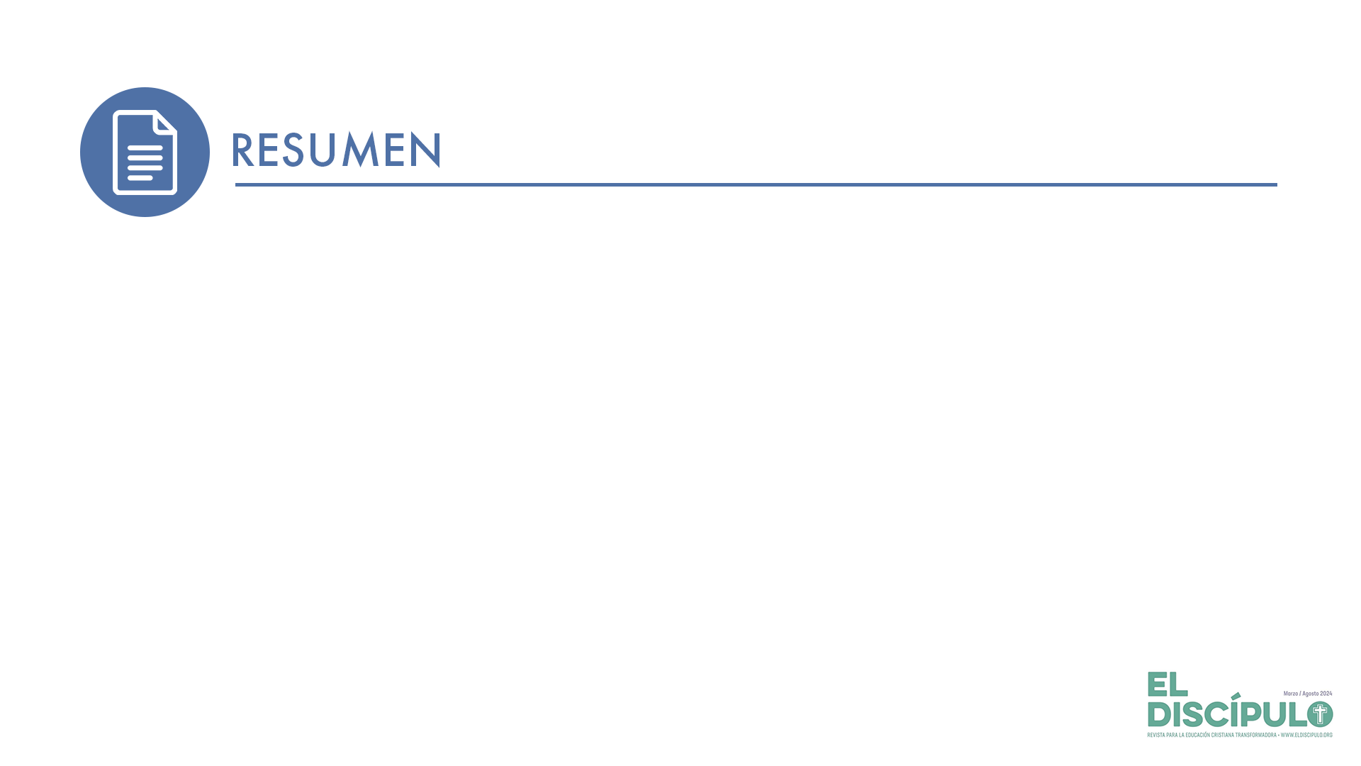
El tema de esta clase constituye una declaración de fe que fue elaborada por la Iglesia primitiva y fue la razón por la cual la predicación del Evangelio se esparció en Judea, Asia Menor y otros pueblos, hasta lo último de la tierra: Cristo murió y resucitó. El apóstol Pablo lo afirma: «Pero lo cierto es que Cristo ha resucitado. Él es el primer fruto de la cosecha: ha sido el primero en resucitar» (1 Co 15.20).
La resurrección de Cristo garantiza, al mismo tiempo, la resurrección de los seres humanos, duda que tenían algunos hermanos en Corinto. Es indispensable señalar que la muerte y resurrección de Cristo es de una naturaleza distinta a lo que puede ocurrir al resto de los seres humanos: en Cristo la muerte y resurrección tienen connotaciones redentoras. Es una primicia centrada en el cumplimiento del plan salvífico de Dios.

Slide 14
Los efectos de ese evento de fe trascendental benefician para perdón y vida a toda la humanidad. La resurrección de Cristo es la victoria sobre todo lo que oprimía al ser humano, el pecado y sus consecuencias. Nace la esperanza y el amor triunfa sobre todo germen de enemistad porque es posible vencer al mal. Las vejaciones, los improperios, las laceraciones físicas y todo lo que sufrió el Señor fue superado. ¡Cristo venció sobre todo! Por eso, «¡[n]ada podrá separarnos del amor que Dios nos ha mostrado en Cristo Jesús nuestro Señor» (Ro 8.39b).
Vivimos en el tiempo de la salvación de Dios y desde la resurrección de Cristo se nos convoca a una vida centrada en el seguimiento de lo que significa ese glorioso evento. Principalmente, se nos pide que seamos pacientes, teniendo como norte conductual la esperanza en el Señor Jesús. Se nos insta a que nos abracemos al amor que nos une y que es real, y efectivo, • pues tiene como origen el amor que profesamos a Dios, y recordar que «no hay resurrección sin cruz».
La entrega sacrificial del que murió en beneficio de una sociedad que necesita un norte conductual de vida centrada en los valores del Evangelio de Jesucristo y la resurrección de Cristo posibilita el cambio individual y social al entregarnos el mensaje de esperanza donde todo es posible si creemos. ¡Resucitar con Cristo es vivir la experiencia de su testimonio de amor, compasión y bondad, emulándolo, es decir, siendo cristianos!

Slide 15
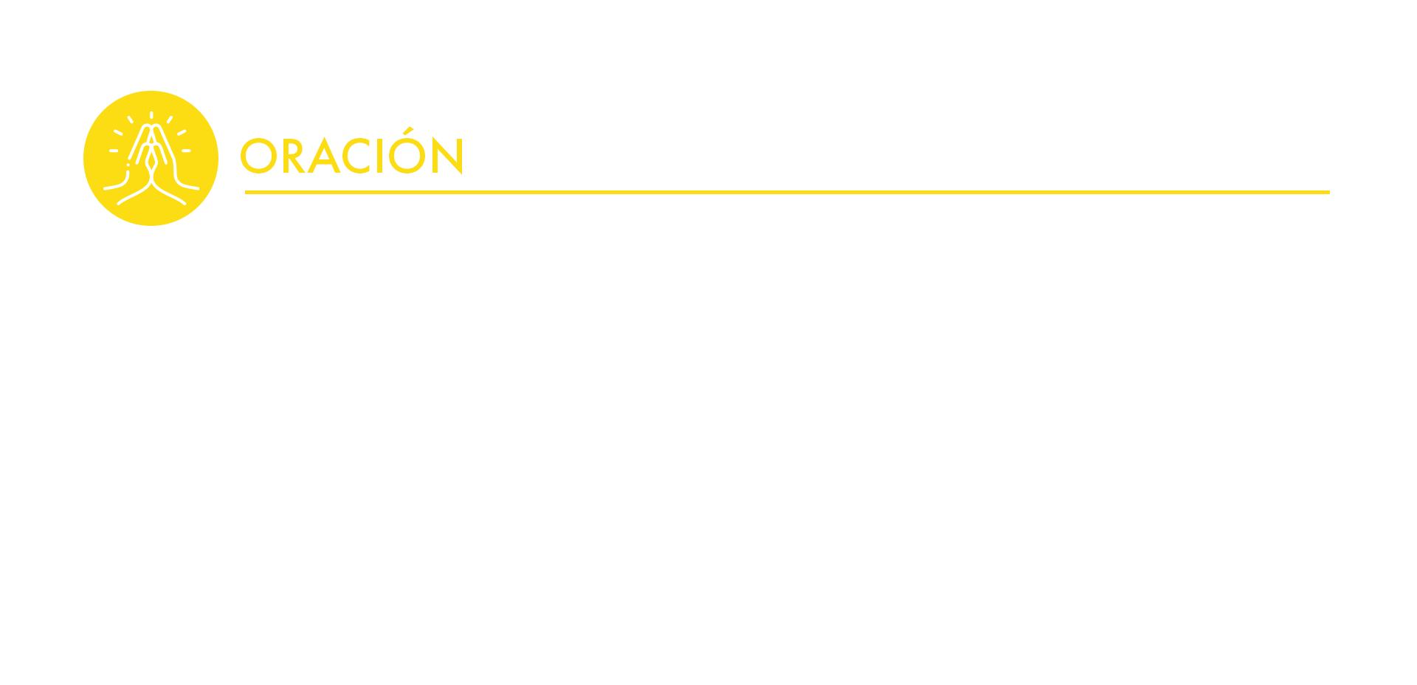
Señor, Padre nuestro, Rey de reyes, Dios soberano. Gracias por tu legado de amor y misericordia, dándonos vida y esperanza al resucitar de entre los muertos. Ahora Señor bueno recibe nuestra alabanza, pues, solo tú la mereces. En esta hora, Señor, nosotros queremos servirte y solo podemos hacerlo si tu Santo Espíritu nos inspira y fortalece. En Cristo Jesús oramos. Amén.

